Slide 1
Caça monstrinhos
Objetivo: Encontrar monstrinhos a partir da escolha de coordenadas do primeiro quadrante do plano cartesiano.
O professor organiza a turma em três ou quatro equipes e projeta a tabela do jogo em um telão no modo apresentação de slides.
Um estudante de cada equipe, na sua vez, diz, em voz alta, um par ordenado; o professor, então, clica na quadrícula que corresponde ao mesmo. Se aparecer o monstro rosa, a equipe faz 1 ponto; caso apareça o monstro azul a equipe faz 2 pontos e se aparecer o monstro amarelo, a equipe faz 3 pontos. Se a quadrícula estiver em branco, a equipe não pontua.
As equipes revezam-se nas jogadas e, após 10 rodadas, vence aquela que tiver maior saldo de pontos.
www.ensinandomatematica.com

Slide 2
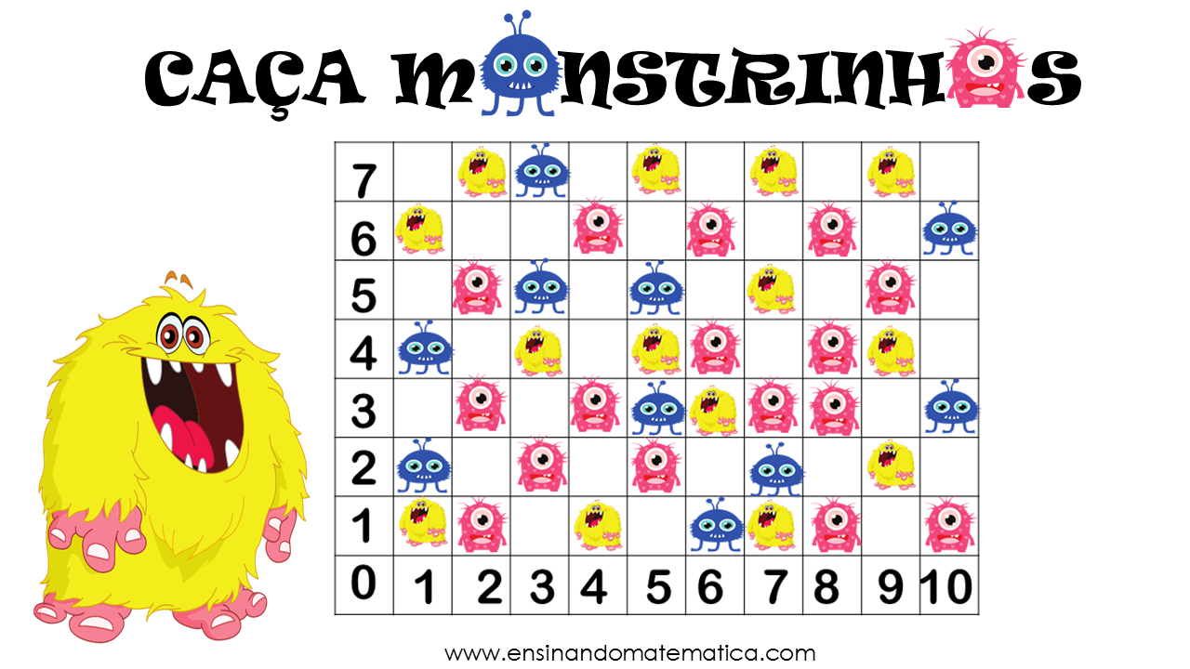
www.ensinandomatematica.com

